Slide 1
Сжатие без потерь
Ватолин Дмитрий Сергеевич
Video Group
CS MSU Graphics&Media Lab

Slide 2
Введение

Slide 3
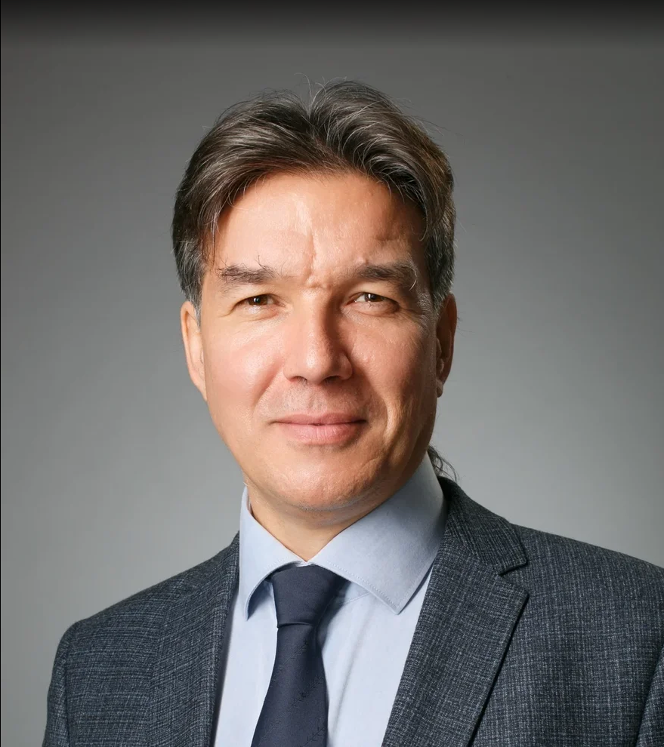
Об авторе
Заведущий Graphics&Media Lab
Создатель сайтов по алгоритмам
https://compression.ru/video
https://videoprocessing.ai
https://videoprocessing.github.io/
Области интересов: современное сжатие видео, измерение качества видео, четырехмерное видео
Руководил 40+ проектами с компаниями Intel, Cisco, Samsung, Huawei, Broadcom и др.
Автор №1* на Habr.com в хабах «AR и VR», «Искусственный интеллект», «Работа с видео» и «Видеотехника»
Сомневается в разумности Homo Sapiens
* Без учета редакторов

Slide 4
Материалы о сжатии
В мае 2002 года на базе нашей лаборатории был создан сервер «Все о сжатии»: compression.ru Сейчас сайт содержит более 600Мб информации и является крупнейшим русскоязычным сайтом по сжатию
На сайте выложена книга Д.Ватолин, М.Смирнов, А.Ратушняк, В.Юкин «Методы сжатия данных», Диалог-МИФИ, 2002. Данный курс дополняет ее в областях сжатия аудио, изображений и 3D-видео

Slide 5
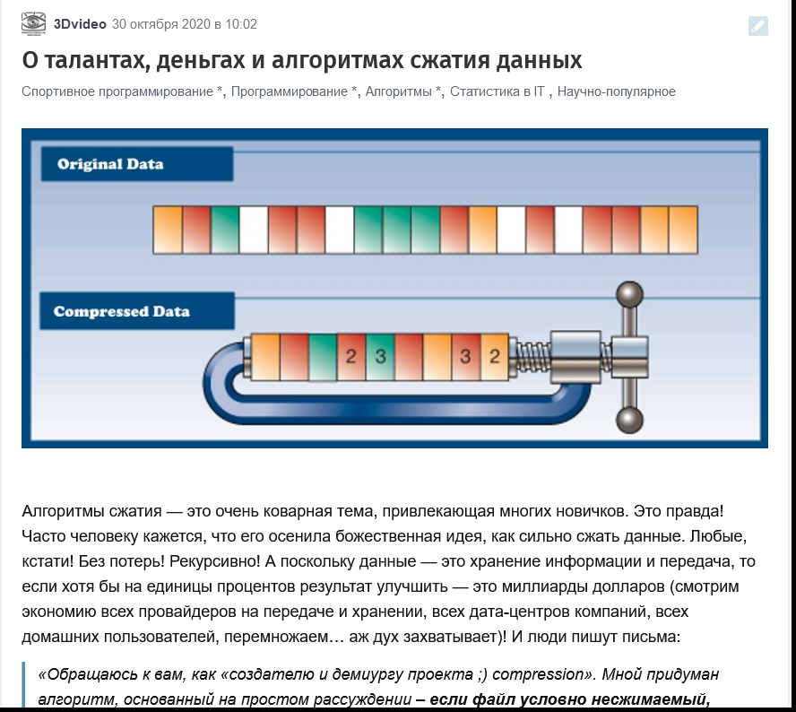
Habr.com

Slide 6

Habr.com

Slide 7
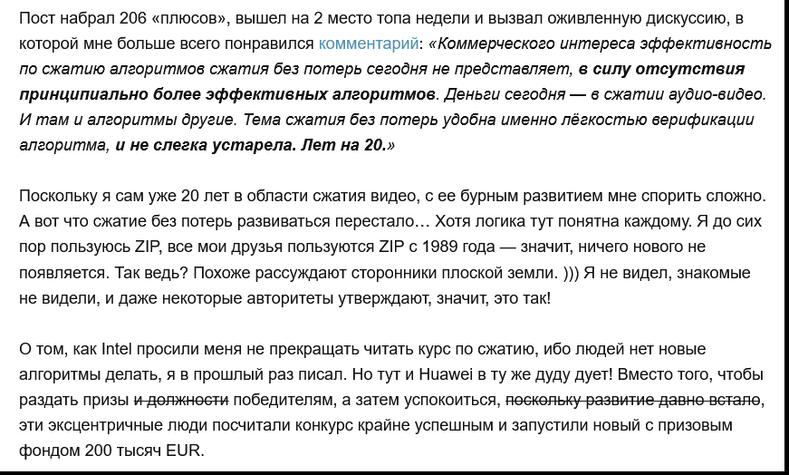

Slide 8


Slide 9
Цель лекций
Цель данных лекций — рассказать об избранных базовых и новых технологиях, использующихся при сжатии звука, изображений и видео
Первыми рассказываются методы сжатия без потерь, базовые для остальных методов

Slide 10
Общие понятия сжатия

Slide 11
Методы сжатия без потерь
Методы сжатия без потерь разделяют на две категории:
Методы сжатия источников данных без памяти (т.е. не учитывающих последовательность символов)
Методы сжатия источников с памятью

Slide 12
Методы сжатия источников без памяти
Сжатие по Хаффману
Самый известный и распространенный метод. Сдает позиции более мощному арифметическому сжатию
Арифметическое сжатие
Наилучший на сегодня метод по степени сжатия. Имеет быструю реализацию, крайне гибок
Сжатие с кодами Райса-Голомба
Используется как компромисс между методом Хаффмана и Арифметическим, когда есть ограничения на вычислительную сложность
(также известны нумерующее кодирование, разделение мантисс и экспонент, коды Элиаса, Фибоначчи и др.)

Slide 13
Методы сжатия источников с памятью
Словарные методы сжатия
LZ, LZW. Давний универсальный метод (ZIP), используется для сжатия в GIF & PNG
Методы контекстного моделирования
PPM. Новый универсальный метод. Позволяет добиться максимальных результатов
Сжатие с использованием преобразования Барроуза-Уилера и других сортирующих преобразований
BWT, ST. Используется в основном для текста

Slide 14
Избыточность данных

Slide 15
Дельта кодирование
Пусть есть датчик атмосферного давления, с которого были получены данные:
[754, 754, 752, 749, 748, 748, 748]
Объем: 7 * 10 = 70 бит
Для данных, где последовательные значения мало изменяются, применяется дельта-кодирование, основная идея которого — хранение разницы последовательных значений, вместо самих значений.
Результат дельта-кодирования:
[<v, 754>, <d, 0>, <d, -2>, <d, -3>, <d, -1>, <d, 0>, <d, 0>]
Объем: 7 * 1 + 1 * 10 + 6 * 3 = 25 бит

Slide 16
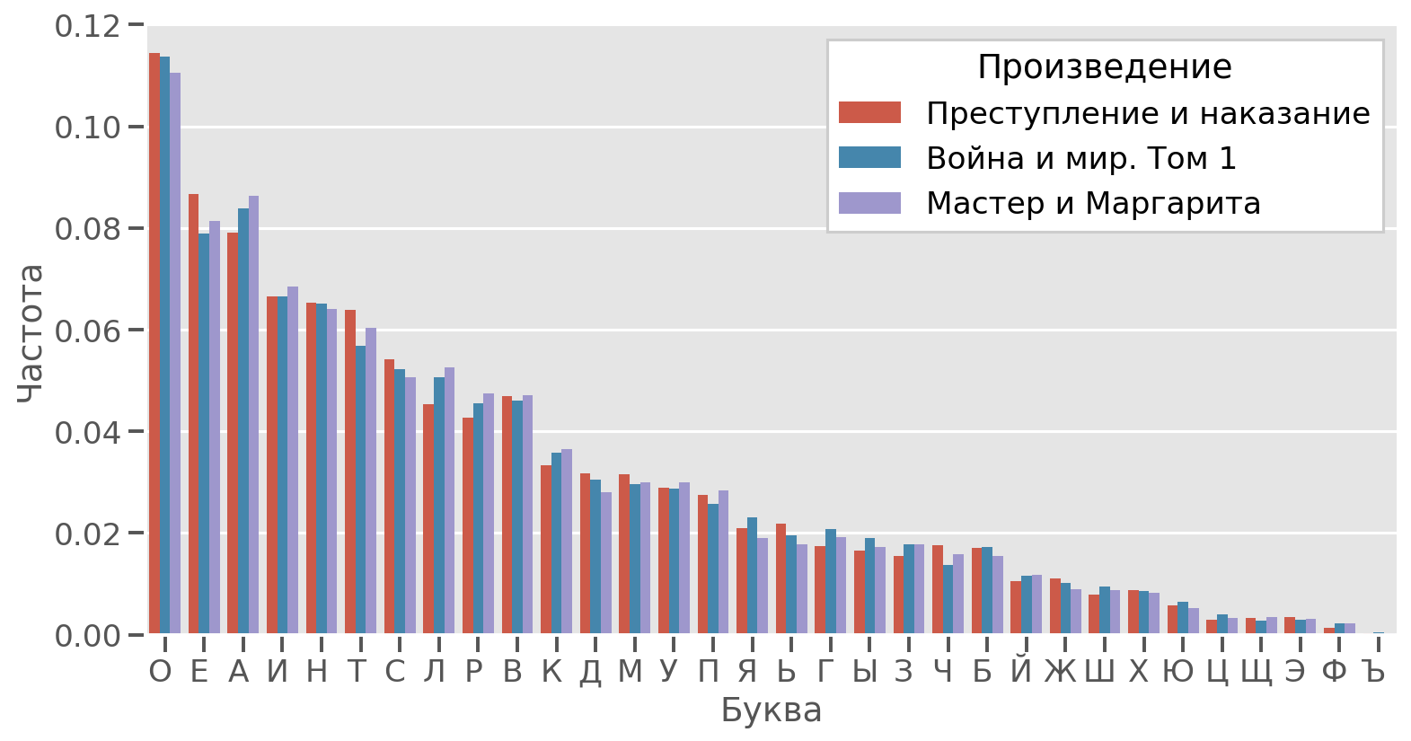
Избыточность в текстах
В случае простых кодировок (ASCII, KOI-8) каждый символ занимает одинаковое количество места,
но в настоящих текстах разные символы встречаются
с разной частотой, что может быть использовано для более оптимального хранения
Notes:
1 бит на флаг (v — value, d — difference)
Простой пример избыточности в данных, нам нужно знать лишь первое наблюдение, а остальные могут быть получены из него с помощью сложения, операнды которого занимают меньше места

Slide 17
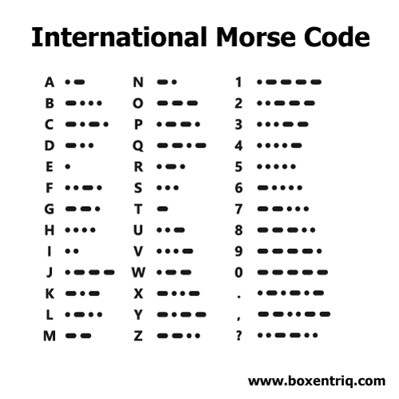
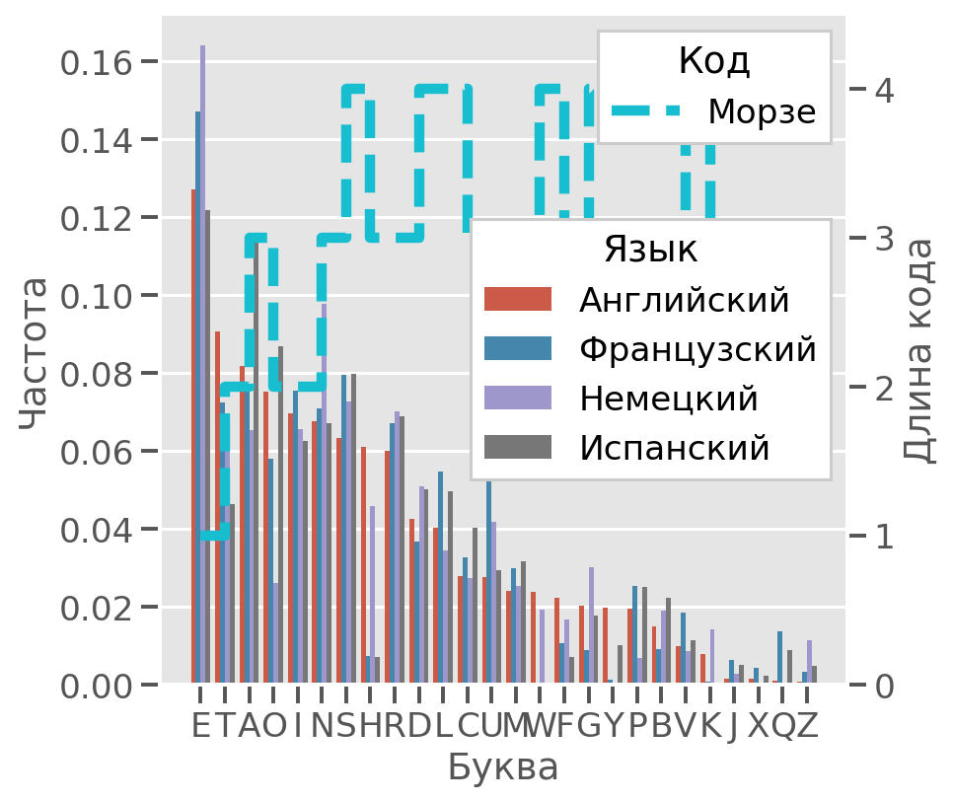
Азбука Морзе
Одним из ранних примеров кода с переменной длиной, где более частым символам назначаются более короткие коды является азбука Морзе
Notes:
1 бит на флаг (v — value, d — difference)
Простой пример избыточности в данных, нам нужно знать лишь первое наблюдение, а остальные могут быть получены из него с помощью сложения, операнды которого занимают меньше места

Slide 18
Азбука Морзе
Одним из ранних примеров кода с переменной длиной, где более частым символам назначаются более короткие коды является азбука Морзе
Так слово “compression” занимает:
ASCII — 12 * 8 = 96 бит
Morse — 30 бит
Notes:
1 бит на флаг (v — value, d — difference)
Простой пример избыточности в данных, нам нужно знать лишь первое наблюдение, а остальные могут быть получены из него с помощью сложения, операнды которого занимают меньше места

Slide 19
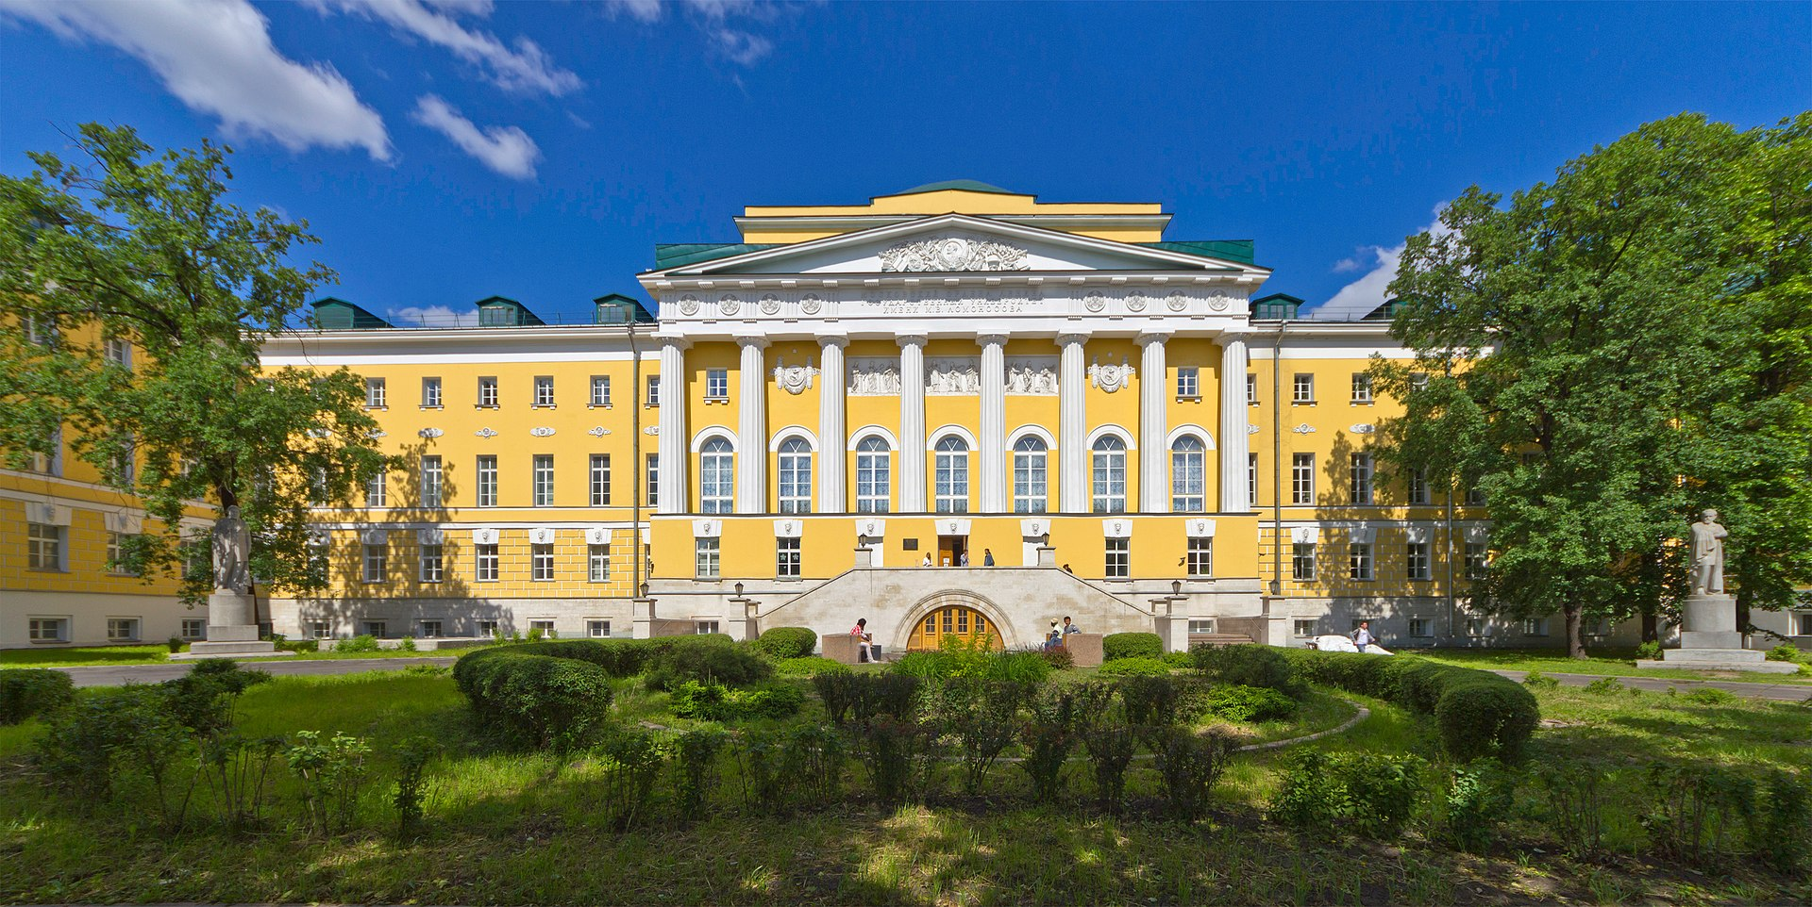

Избыточность в изображениях
Хотя изображения и обладают избыточностью (многие области изображений обладают подобны), а отдельные типы изображений (сканы, скриншоты) имеют лишь ограниченную палитру, основные успехи в сжатии достигаются за счет удаления не заметных человеческому глазу деталей
Подобные области
Ограниченная палитра
Wikipedia.org
Notes:
1 бит на флаг (v — value, d — difference)
Простой пример избыточности в данных, нам нужно знать лишь первое наблюдение, а остальные могут быть получены из него с помощью сложения, операнды которого занимают меньше места

Slide 20
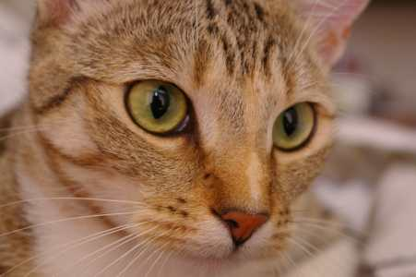


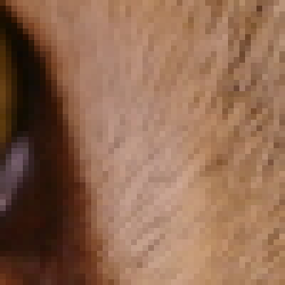
Восприятие деталей глазом
Изображения могут быть в значительной степени упрощены для последующего сжатия, без заметных
на глаз изменений. Так, в изображении ниже были устранены высокие частоты
Notes:
1 бит на флаг (v — value, d — difference)
Простой пример избыточности в данных, нам нужно знать лишь первое наблюдение, а остальные могут быть получены из него с помощью сложения, операнды которого занимают меньше места

Slide 21
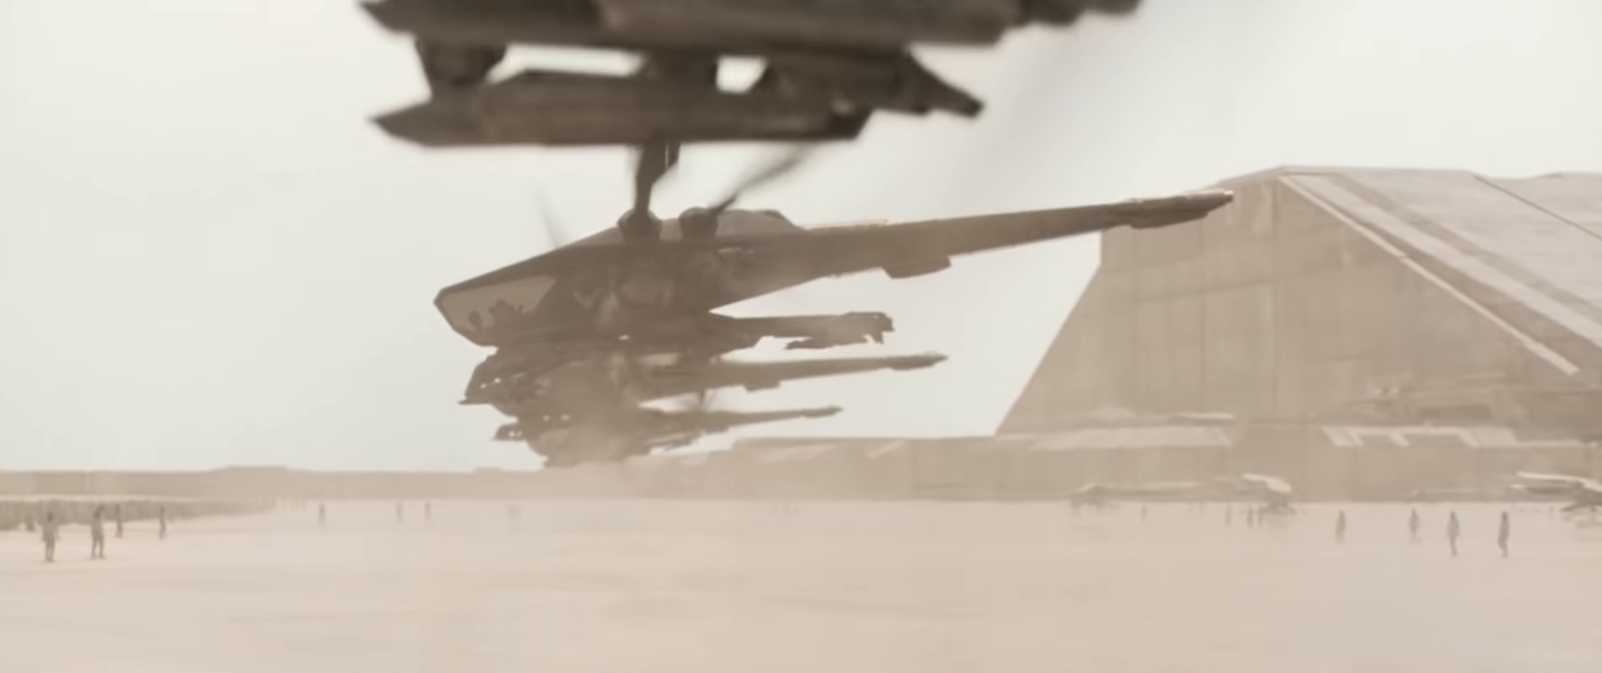
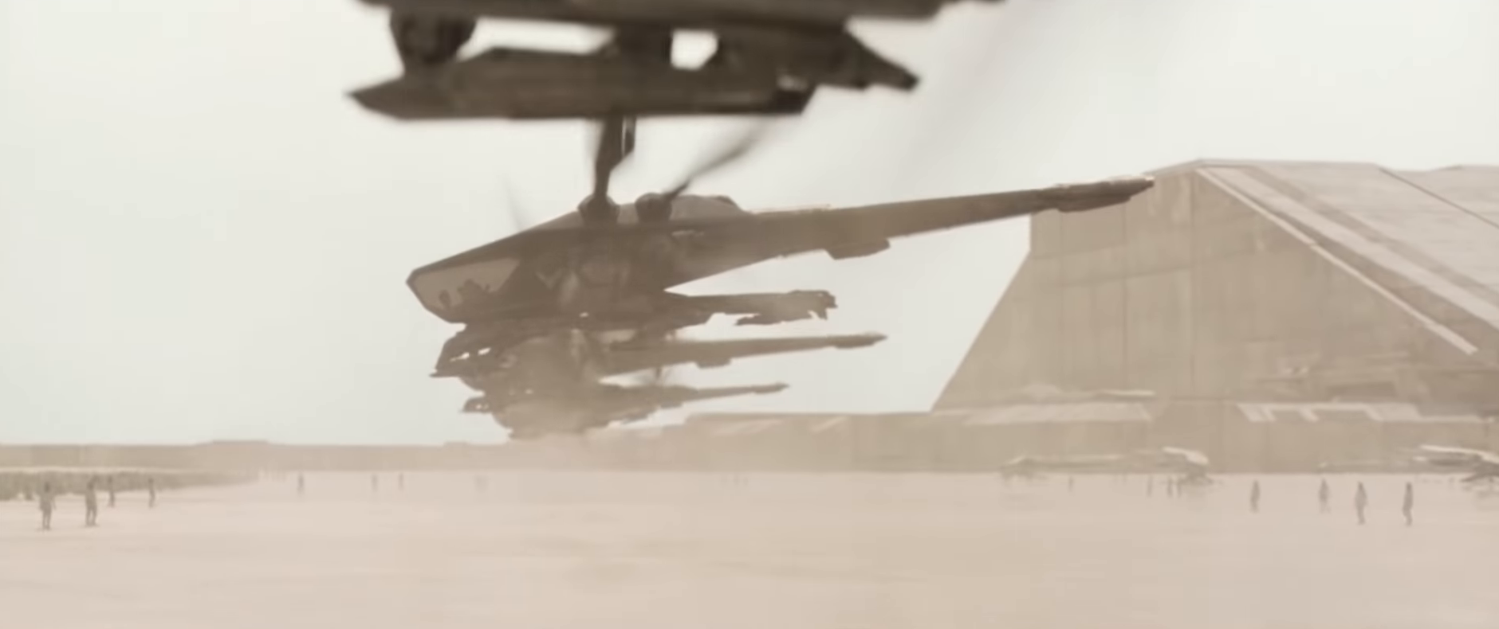
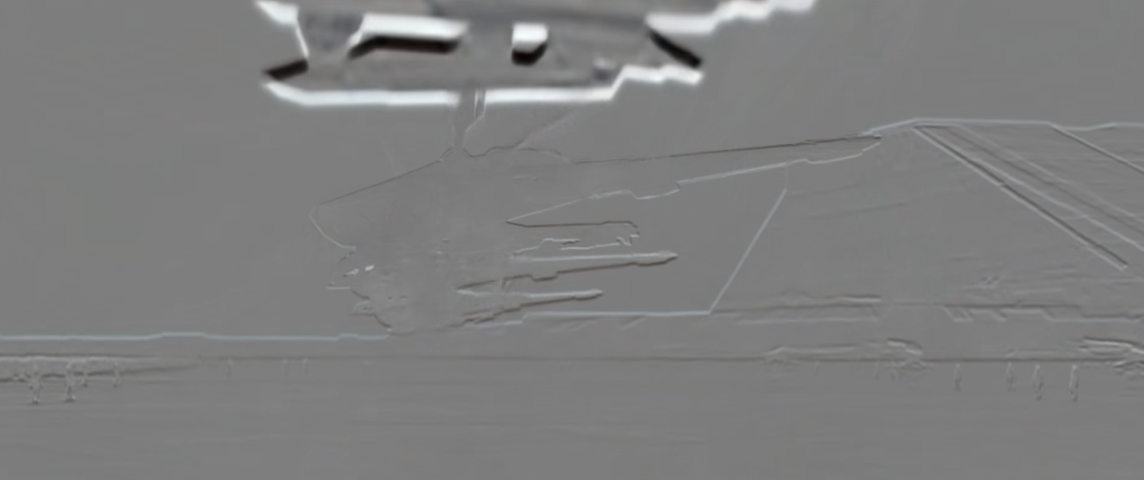
Избыточность в видео
Для видео характерной является темпоральная избыточность — каждый следующий кадр похож на предыдущий
Вместо хранения всего нового кадра можно хранить лишь разницу
Два последовательных кадра и их разница
Фильм ”Дюна”
Notes:
1 бит на флаг (v — value, d — difference)
Простой пример избыточности в данных, нам нужно знать лишь первое наблюдение, а остальные могут быть получены из него с помощью сложения, операнды которого занимают меньше места

Slide 22
Run-Length Encoding (RLE)

Slide 23
Алгоритм RLE
Групповое кодирование — от английского Run Length Encoding (RLE). Необычайно прост в реализации.
Сжатие в RLE происходит за счет того, что в исходных данных встречаются цепочки одинаковых байт.
Замена их на пары <счетчик повторений, значение> уменьшает избыточность данных
Для некоторых типов данных перед применением RLE есть смысл осуществлять дельта-кодирование.
Единственная сложность метода заключается в отделении счетчиков от значений в сжатом потоке
Notes:
1 бит на флаг (v — value, d — difference)
Простой пример избыточности в данных, нам нужно знать лишь первое наблюдение, а остальные могут быть получены из него с помощью сложения, операнды которого занимают меньше места

Slide 24
Простой вариант
Счетчик | Значение
8 бит | 8 бит
В худшем случае, когда все последовательные значения
входа различны получаем двукратное увеличение файла!
Notes:
1 бит на флаг (v — value, d — difference)
Простой пример избыточности в данных, нам нужно знать лишь первое наблюдение, а остальные могут быть получены из него с помощью сложения, операнды которого занимают меньше места

Slide 25
Ограниченные значения входа
Флаг “счетчик” | Значение
1 бит | 7 бит
Если известно, что входные данные принимают значения
из ограниченного диапазона (напр. ограниченного 128 значениями), то возможна более эффективная упаковка данных, не увеличивающая размер файла в худшем случае
Notes:
1 бит на флаг (v — value, d — difference)
Простой пример избыточности в данных, нам нужно знать лишь первое наблюдение, а остальные могут быть получены из него с помощью сложения, операнды которого занимают меньше места

Slide 26
Пачка байт
“Пропуск” | Счетчик
1 бит | 7 бит
Значение
8 бит
Значение
8 бит
“Повтор” | Счетчик
1 бит | 7 бит
Значение
8 бит
Гибридный вариант, рассматривающий случай “произвольных” значений, что позволяет сохранить максимальный коэффициент сжатия предыдущего варианта без предположений о значениях байтов и без удвоения размера в худшем случае
Notes:
1 бит на флаг (v — value, d — difference)
Простой пример избыточности в данных, нам нужно знать лишь первое наблюдение, а остальные могут быть получены из него с помощью сложения, операнды которого занимают меньше места

Slide 27
RLE: Характеристики
Коэффициенты компрессии (лучший, средний, худший) :
Простой: 128; 2; 0,5
Ограниченный вход: 64; ?; 1
Пачка байт: 64; 3; 128/129
Симметричность: ~1
Характерные особенности: К положительным сторонам алгоритма можно отнести то, что он не требует дополнительной памяти при архивации и разархивации, а также быстро работает
Notes:
1 бит на флаг (v — value, d — difference)
Простой пример избыточности в данных, нам нужно знать лишь первое наблюдение, а остальные могут быть получены из него с помощью сложения, операнды которого занимают меньше места

Slide 28
Код Хаффмана

Slide 29
Общие сведения
Использует только частоту появления одинаковых байт в изображении
Сопоставляет символам входного потока, которые встречаются большее число раз, цепочку бит меньшей длины. И, напротив, встречающимся редко — цепочку большей длины
Является префиксным кодом, т.е. возможно декодирование отдельных символов, без декодирования всего файла
Для сбора статистики требует двух проходов по файлу

Slide 30
Алгоритм построения
Идея заключается в построении бинарного дерева, в каждом узле которого находится символ, а путь до узла является кодом. Этапы построения:
Построение упорядоченного по убыванию встречаемости списка символов файла
Пока в списке больше одного узла
Выбор двух узлов с наименьшими вероятностями
Объединение узлов в поддерево (вероятность поддерева := сумма вероятностей его сыновей)
Добавление нового узла в список
Удаление двух исходных узлов

Slide 31
Пример построения (1)
Алфавит A = {a, b, c, d}
Вероятности P = {0.5, 0.24, 0.15, 0.11}
p(a) = 0.5
Символ | Код
a
b
c
d
p(b) = 0.24
p(c) = 0.15
p(d) = 0.11

Slide 32
Пример построения (2)
Алфавит A = {a, b, c, d}
Вероятности P = {0.5, 0.24, 0.15, 0.11}
p(a) = 0.5
Символ | Код
a
b
c | 0
d | 1
p(b) = 0.24
p(c) = 0.15
0
p(d) = 0.11
1

Slide 33
Пример построения (3)
Алфавит A = {a, b, c, d}
Вероятности P = {0.5, 0.24, 0.15, 0.11}
p(a) = 0.5
0.5
Символ | Код
a
b
c | 0
d | 1
0.26
p(b) = 0.24
0.24
p(c) = 0.15
0
p(d) = 0.11
1

Slide 34
Пример построения (4)
Алфавит A = {a, b, c, d}
Вероятности P = {0.5, 0.24, 0.15, 0.11}
p(a) = 0.5
0.5
Символ | Код
a
b | 1
c | 00
d | 01
0.26
0
p(b) = 0.24
0.24
1
p(c) = 0.15
0
p(d) = 0.11
1

Slide 35
Пример построения (5)
Алфавит A = {a, b, c, d}
Вероятности P = {0.5, 0.24, 0.15, 0.11}
p(a) = 0.5
0.5
0.5
Символ | Код
a
b | 1
c | 00
d | 01
0.26
0
0.5
p(b) = 0.24
0.24
1
p(c) = 0.15
0
p(d) = 0.11
1

Slide 36
Пример построения (6)
Алфавит A = {a, b, c, d}
Вероятности P = {0.5, 0.24, 0.15, 0.11}
p(a) = 0.5
0.5
0.5
0
Символ | Код
a | 0
b | 11
c | 100
d | 101
0.26
0
0.5
1
p(b) = 0.24
0.24
1
p(c) = 0.15
0
p(d) = 0.11
1

Slide 37
Пример построения (7)
Алфавит A = {a, b, c, d}
Вероятности P = {0.5, 0.24, 0.15, 0.11}
p(a) = 0.5
0.5
0.5
0
Символ | Код
a | 0
b | 11
c | 100
d | 101
0.26
0
0.5
1
p(b) = 0.24
0.24
1
p(c) = 0.15
0
p(d) = 0.11
1

Slide 38
Код Хаффмана: Характеристики
Коэффициенты компрессии (лучший, средний, худший коэффициенты): 8; 1.5; 1
Использование: Практически не применяется в чистом виде. Обычно используется как один из этапов компрессии в более сложных схемах
Симметричность: 2 (за счет того, что требует двух проходов по массиву сжимаемых данных)
Характерные особенности: Не увеличивает размера исходных данных в худшем случае (если не считать необходимости хранить таблицу перекодировки вместе с файлом)

Slide 39
Энтропия источника

Slide 40
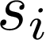
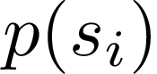
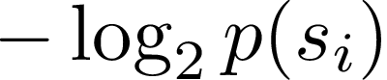
Теорема Шеннона
Теорема о кодировании источника:
Если при кодировании размер кодов всегда в точности получается равным битам, то длина закодированной последовательности будет минимальной среди всех возможных способов кодирования.
Элемент , вероятность появления которого равняется , выгоднее всего представлять битами

Slide 41
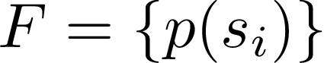
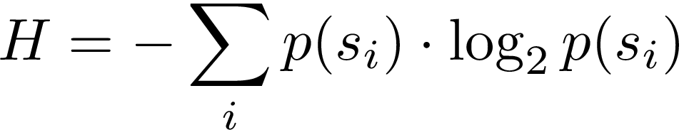
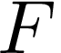
Энтропия источника
Если распределение вероятностей неизменно и вероятности появления элементов независимы, то мы можем найти среднюю длину кодов как среднее взвешенное:
Это значение также называется энтропией распределения вероятностей или энтропией источника в заданный момент времени.

Slide 42
Арифметическое сжатие

Slide 43
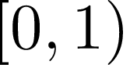
Арифметическое сжатие
Основная идея: Мы представляем кодируемый текст в виде длинной дроби
Для этого берется интервал , который разбивается на подынтервалы с длинами, пропорциональными вероятностям появления символов в потоке

Slide 44
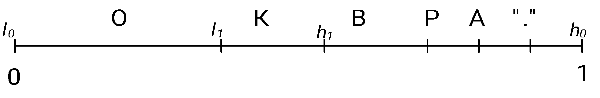
Пример
Пусть мы сжимаем текст "КОВ.КОРОВА"
Символ
Вероятность
Интервал
О
0.3
[0.0; 0.3)
К
0.2
[0.3; 0.5)
В
0.2
[0.5; 0.7)
Р
0.1
[0.7; 0.8)
А
0.1
[0.8; 0.9)
"."
0.1
[0.9; 1.0)

Slide 45
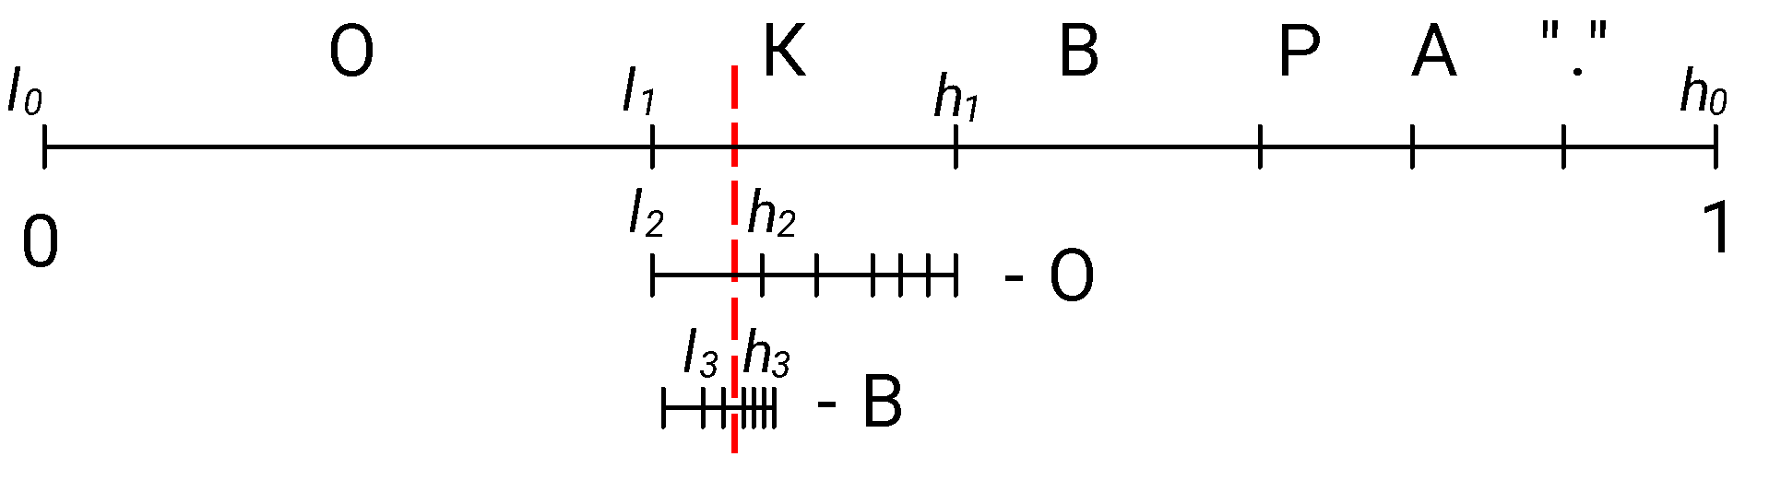
Визуальное представление
Графически соответствующую процедуру можно представить так:

Slide 46
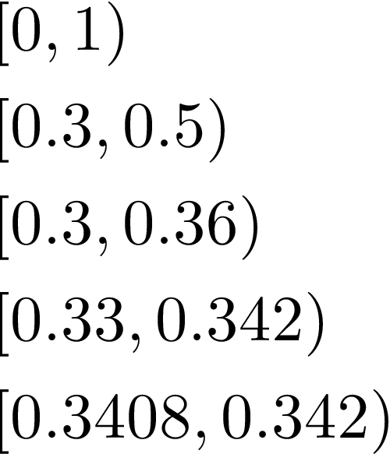
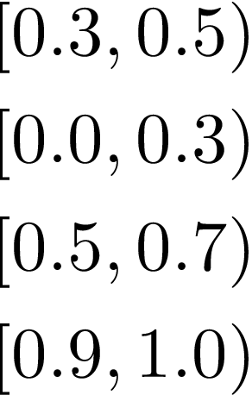
Пример
Берем исходный интервал и кодируем текст:
Исходный интервал
Символ "К" получаем
Символ "О" получаем
Символ "В" получаем
Символ "." получаем

Slide 47

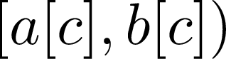
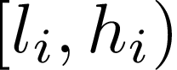
Процедура сжатия
Если обозначить интервал символа как , а кодируемый интервал для -го символа потока как , то алгоритм компрессии будет выглядеть так:
l₀ = 0; h₀ = 1; i = 0;
while(!DataFile.EOF()) {
c = DataFile.ReadSymbol(); i++;
l_{i} = l_{i-1} + a[c]·(h_{i-1} – l_{i-1});
h_{i} = l_{i-1} + b[c]·(h_{i-1} – l_{i-1});
}

Slide 48
Процедура распаковки
Алгоритм декомпрессии выглядит так:
l₀ = 0; h₀ = 1; value = File.Code();
for (i = 0; i < File.DataLength(); i++) {
for (all symbols c_{j}) {
l_{i} = l_{i-1} + a[c_{j}]·(h_{i-1} - l_{i-1});
h_{i} = l_{i-1} + b[c_{j}]·(h_{i-1} - l_{i-1});
if (l_{i} <= value < h_{i}) break;
}
DataFile.WriteSymbol(c_{j});
}

Slide 49
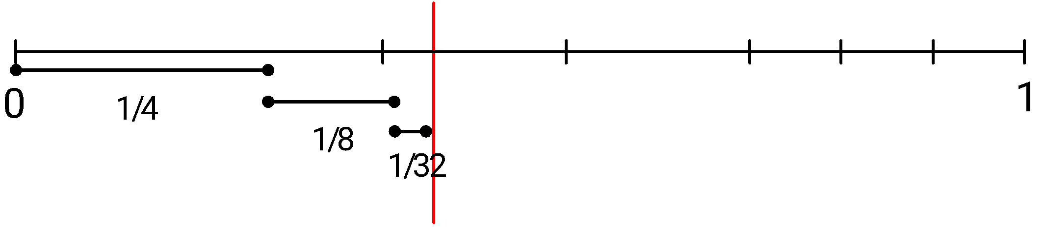
Двоичные дроби
Заметим, что мы можем приближать получающуюся дробь с помощью двоичной дроби
Пример двоичной дроби:

Slide 50
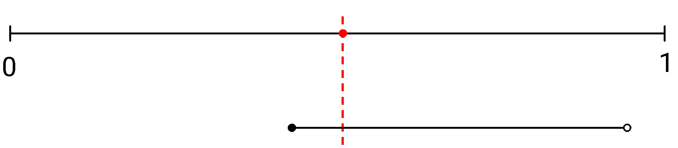
Дробь минимальной длины (1)
Какая гарантированно минимальная длина дроби в битах, которой приближается полуинтервал длины 1/2?
0…
1…
l = 1/2
Ответ: 1 бит

Slide 51
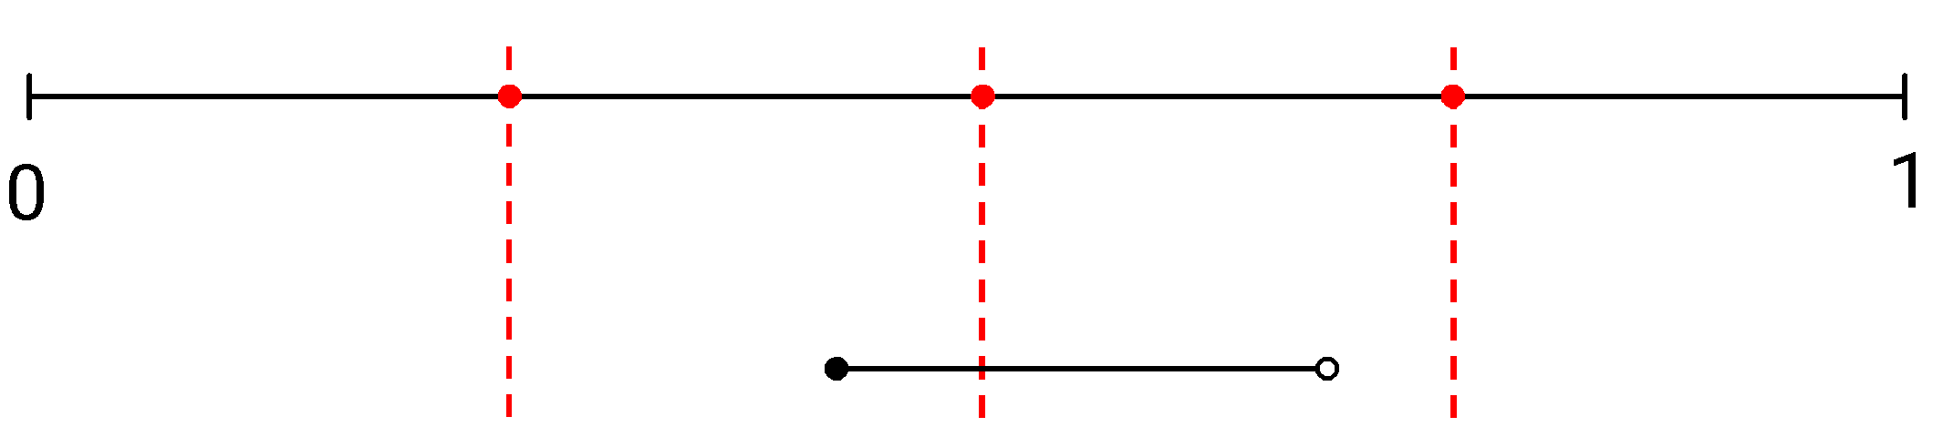
Дробь минимальной длины (2)
A 1/4?
00…
01…
10…
11…
l = 1/4
Ответ: 2 бита
А 1/8?
Ответ: 3 бита

Slide 52
Вспомним теорему Шеннона
Наиболее эффективное кодирование достигается, когда элемент кодируется битами
Как мы успели убедиться, для арифметического сжатия это условие выполняется:
Элемент с = 1/2 гарантированно кодируется дробью длины 1 бит = 1/2

Slide 53
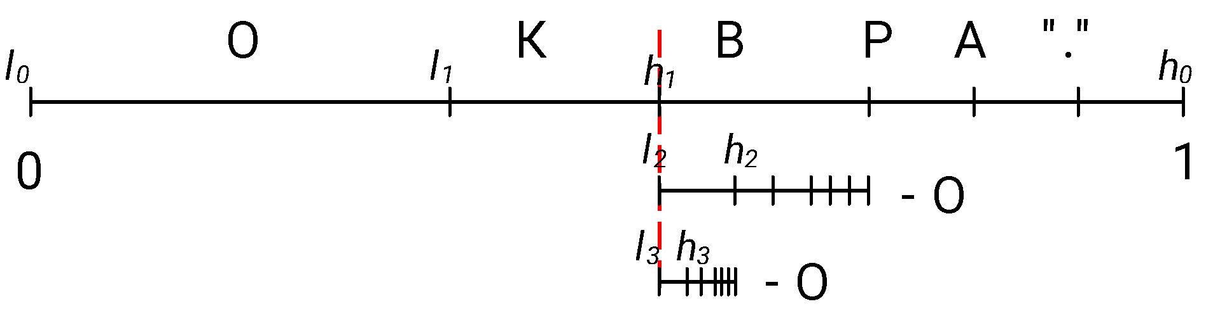
Бесконечное сжатие
Пример: один бит "1" (двоичное число "0.1") для наших интервалов однозначно задает цепочку "ВОООООООООО…" сколь угодно большой длины

Slide 54
Реализация арифметического сжатия

Slide 55

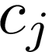
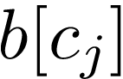
Целочисленные вероятности
Перейдем к целочисленным коэффициентам:
Символ ( )
Вес символа
0
—
—
0
1
О
3
3
2
К
2
5
3
В
2
7
4
Р
1
8
5
А
1
9
6
"."
1
10

Slide 56
Реальная процедура сжатия (1)
l₀ = 0; h₀ = 65535; i = 0; delitel = b[clast]; // = 10
First_qtr = (h₀ + 1)/4; Half = First_qtr * 2; // = 16384 = 32768
Third_qtr = First_qtr * 3; bits_to_follow = 0; // = 49152, Сколько бит сбрасывать
while (!DataFile.EOF()) {
c = DataFile.ReadSymbol(); //Читаем символ
j = IndexForSymbol(c); i++; //Находим его индекс
l_{i} = l_{i-1} + b[j-1]*(h_{i-1} - l_{i-1} + 1)/delitel;
h_{i} = l_{i-1} + b[j]*(h_{i-1} - l_{i-1} + 1)/delitel - 1;
for(;;) { //Обрабатываем варианты переполнения
if(h_{i} < Half)
bits_plus_follow(0);
else if(l_{i} >= Half) {
bits_plus_follow(1);
l_{i}-= Half; h_{i}-= Half;
}
else if((l_{i} >= First_qtr) && (h_{i} < Third_qtr)) {
bits_to_follow++;
l_{i} -= First_qtr; h_{i} -= First_qtr;
} else break;
l_{i} += l_{i}; h_{i} += h_{i+1};
}
}

Slide 57
Реальная процедура сжатия (2)
void bits_plus_follow (int bit) {
CompressedFile.WriteBit(bit);
for (; bits_to_follow > 0; bits_to_follow--)
CompressedFile.WriteBit(!bit);
}

Slide 58
Пример нормализации
Движение подынтервалов при реальном сжатии
В выходной поток
‘1’
‘0’
‘0’

Slide 59
Bits plus follow
Пример: …BACB… (1)
A
B
C
0
1
00…
01…
10…
10…
B
l_{i-1}
h_{i-1}
пишем “0”
пишем “1”
A
C
bits_to_follow = 1

Slide 60
Bits plus follow
Пример: …BACB… (2)
A
B
C
0
1
Длина интервала стала меньше половины, не можем сразу определить бит:
00…
01…
l_{i-1}
h_{i-1}
10…
10…
bits_to_follow = 1
bits_to_follow = 2
bits_to_follow = 3
B
bits_to_follow = 4
пишем “01111” bits_to_follow = 0

Slide 61
Реальная процедура расжатия
l₀ = 0; h₀ = 65535; i = 0; delitel = b[clast]; // = 10
First_qtr = (h₀ + 1)/4; Half = First_qtr * 2; // = 16384 = 32768
Third_qtr = First_qtr * 3; // = 49152
value = CompressedFile.ReadByte(); //Значение двоичной дроби – первые биты из файла
while (!CompressedFile.EOF()) {
j = IndexForSymbol(c); i++; //Находим его индекс
l_{i} = l_{i-1} + b[j - 1]*(h_{i-1} - l_{i-1} + 1)/delitel;
h_{i} = l_{i-1} + b[j]*(h_{i-1} - l_{i-1} + 1)/delitel - 1;
for (;;) {
if (h_{i} < Half) {}
else if (l_{i} >= Half) {
value -= Half; l_{i}-= Half; h_{i}-= Half;
}
else if ((l_{i} >= First_qtr) && (h_{i} < Third_qtr)) {
value -= First_qtr; l_{i} -= First_qtr; h_{i} -= First_qtr;
} else break;
l_{i} += l_{i}; h_{i} += h_{i+1};
value += value + CompressedFile.ReadBit(); //Добавляем бит из файла
}
DataFile.Writesym(с); //Сбрасываем символ в файл
}

Slide 62
Работа целочисленного алгоритма
Пример сжатия цепочки:
0 |  | 65535 | 0
1 | К | 32767 | 19660 | 65535 | 13104 | 01
2 | О | 28832 | 13104 | 57665 | 26208 | 010
3 | В | 48227 | 41937 | 58143 | 7816 | 010101
4 | ”.” | 58143 | 53111 | 35967 | 15836 | 01010111
5 | К | 25901 | 21875 | 38071 | 21964 | 0101011101
6 | О | 26795 | 21964 | 41647 | 22320 | 010101110101
i
Символ (c_{j})
h_{i}
l_{i}
Нормализ: h_{i}
Нормализ: l_{i}
Вывод

Slide 63
Арифметическое сжатие и код Хаффмана

Slide 64
Характеристики
Позволяет сжимать несколько сильнее, чем алгоритм Хаффмана
Работает медленнее, чем алгоритм Хаффмана
Допускает как статическую, так и динамическую (адаптивную) реализацию

Slide 65
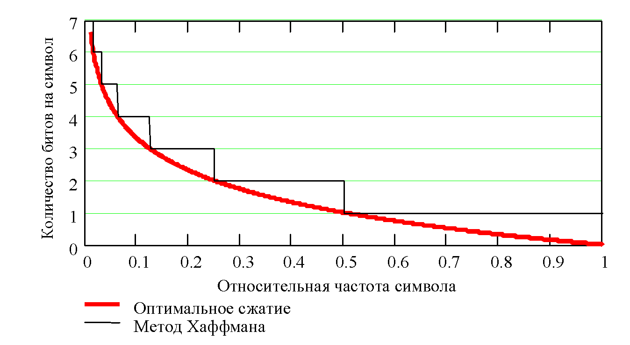
Сравнение с алгоритмом Хаффмана

Slide 66
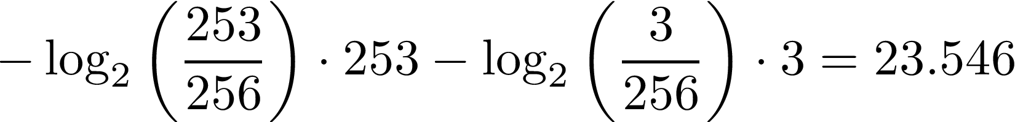
Пример
Пусть есть два символа a и b с вероятностями 253/256 и 3/256
Для арифметического сжатия мы потратим на цепочку из 256 байт , т.е. 24 бита
При кодировании по Хаффману мы закодируем a и b как 0 и 1, потратим 1·253+1·3=256 битов, т.е. в 10 раз больше

Slide 67
Динамические таблицы

Slide 68
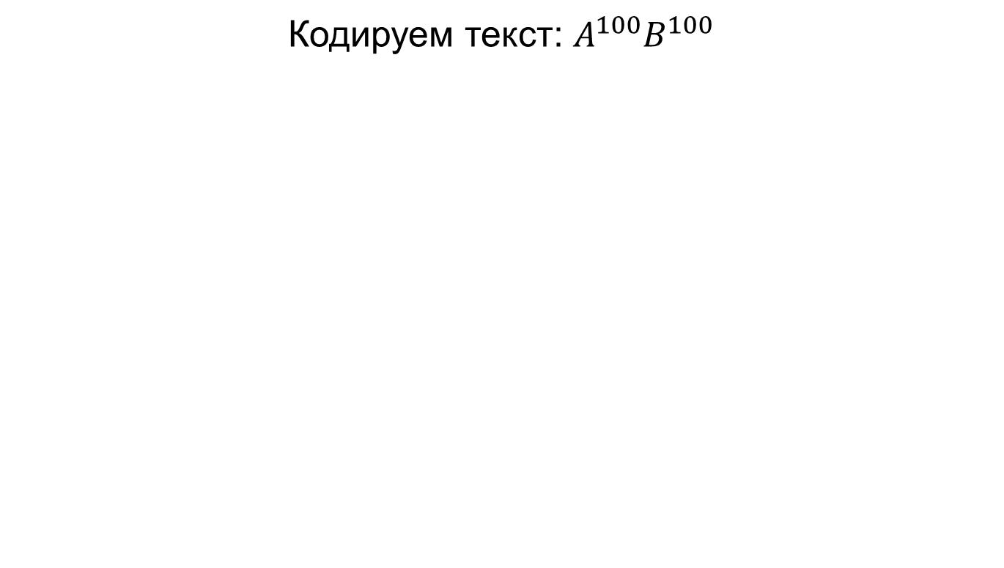
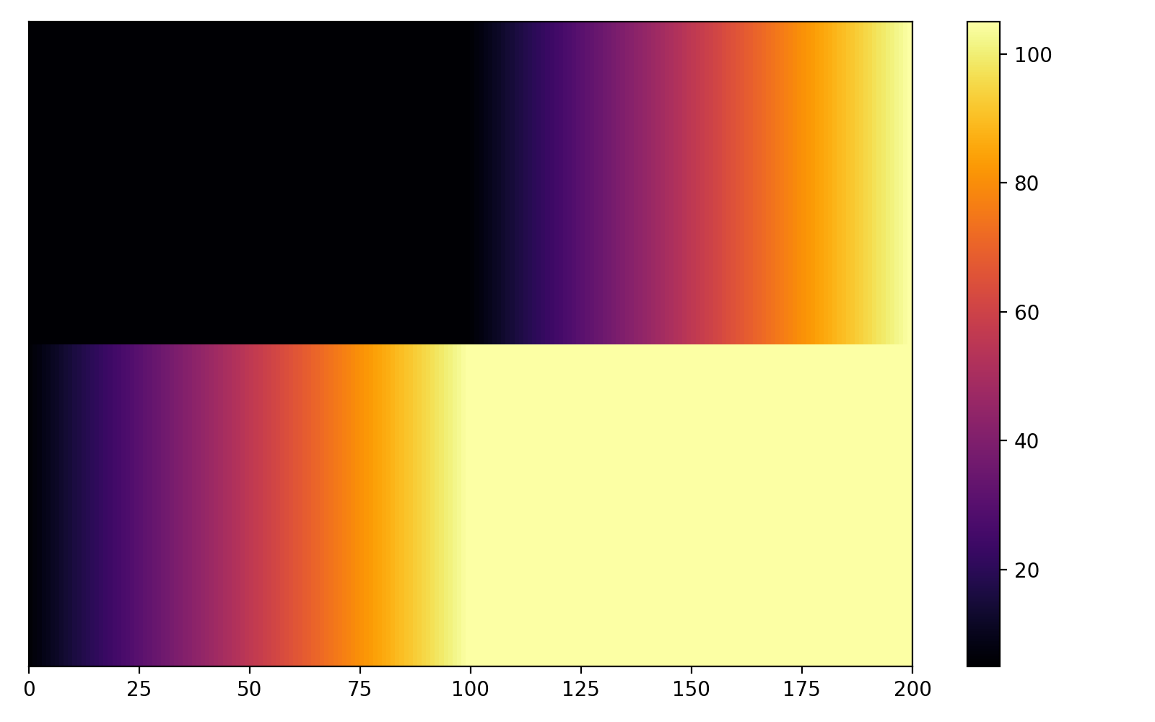
Сжатие искусственного файла (1)
Размер исходного файла (кодировка Windows-1251): 200 байт
Агрессивность (сколько прибавляем к частоте символа): 1
Размер сжатого файла: 128 байт
B
A
Позиция в файле

Slide 69
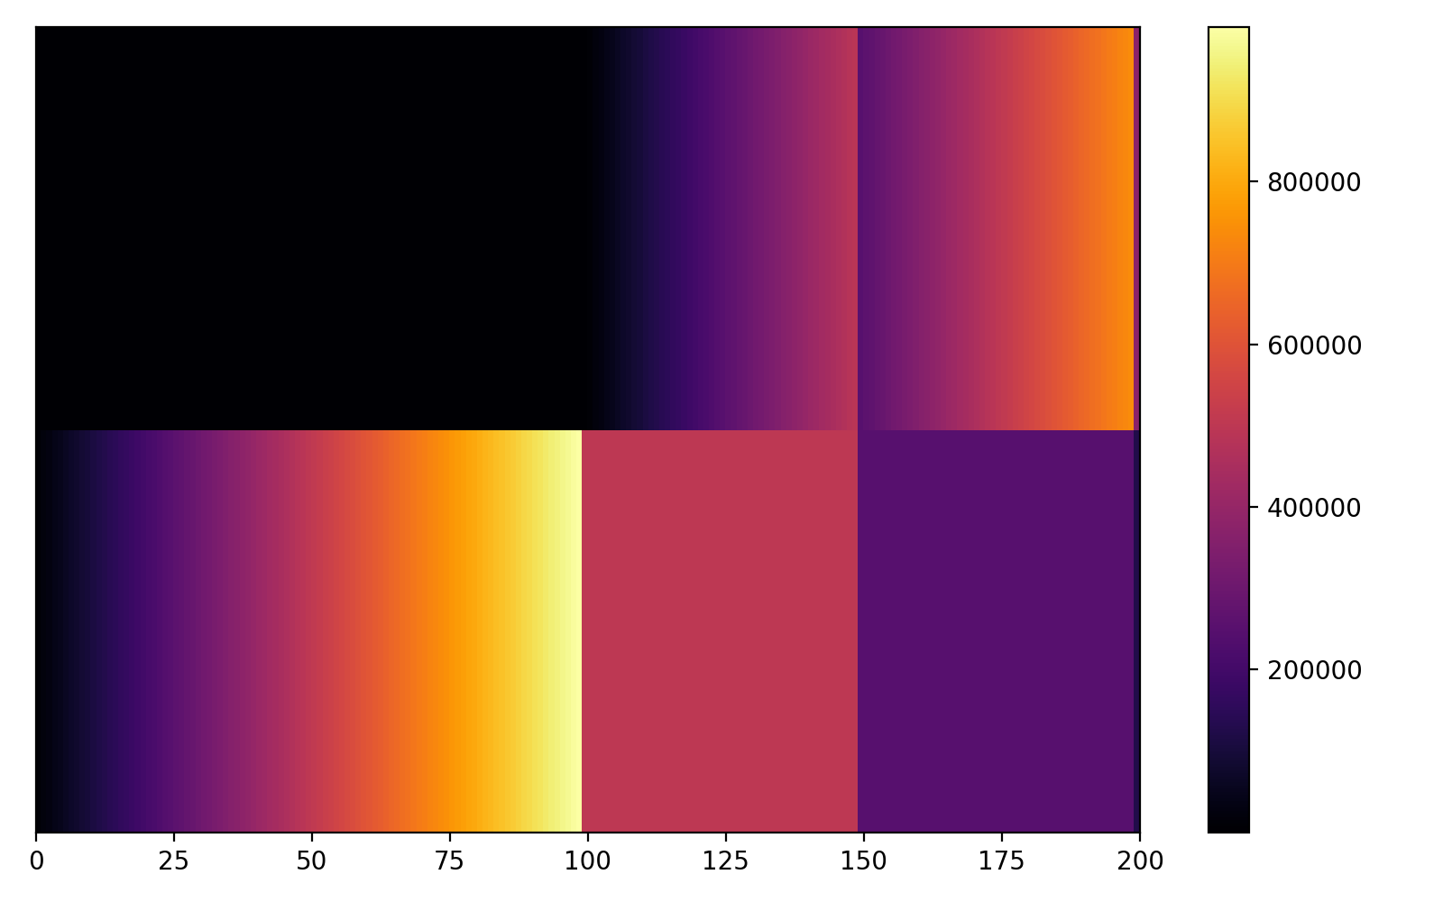
Сжатие искусственного файла (2)
Размер исходного файла (кодировка Windows-1251): 200 байт
Агрессивность (сколько прибавляем к частоте символа): 10 000
Размер сжатого файла: 23 байта
B
A
Позиция в файле

Slide 70
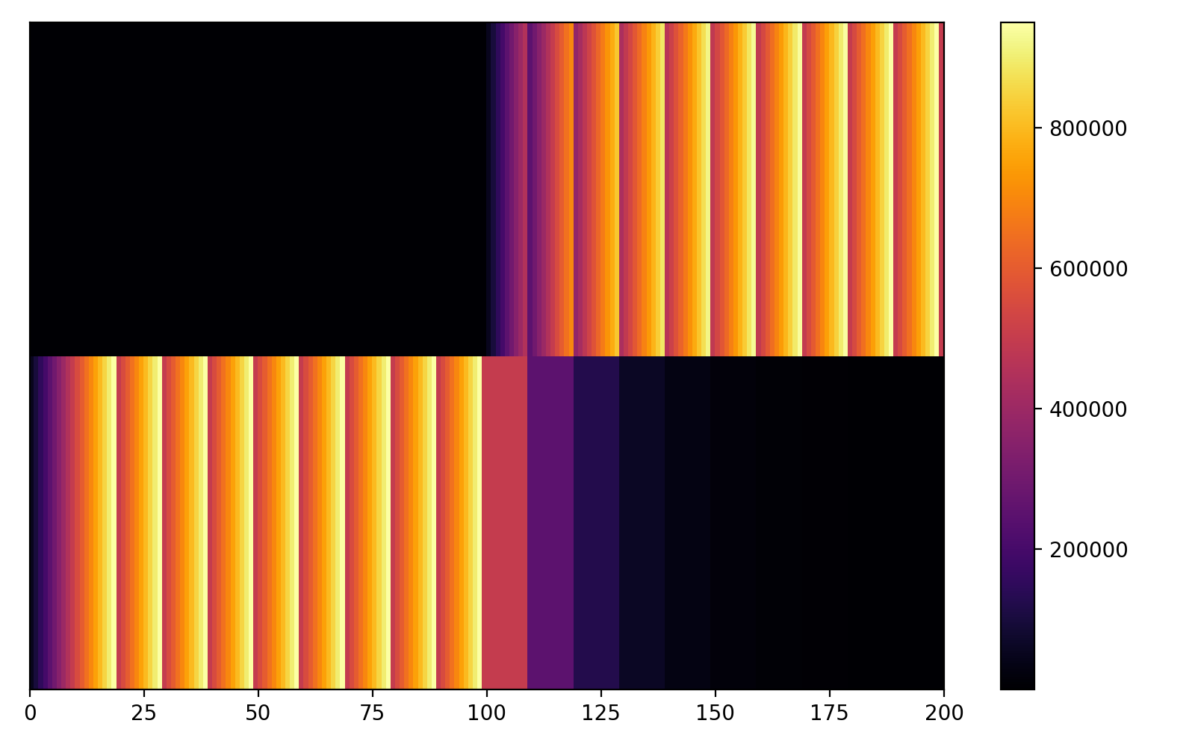
Сжатие искусственного файла (3)
Размер исходного файла (кодировка Windows-1251): 200 байт
Агрессивность (сколько прибавляем к частоте символа): 50 000
Размер сжатого файла: 11 байт
B
A
Позиция в файле

Slide 71
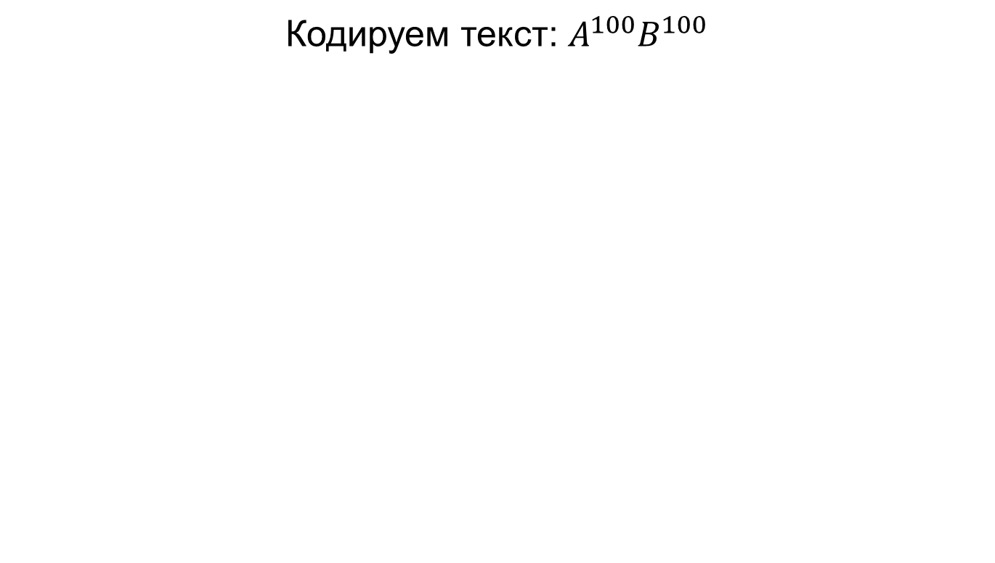
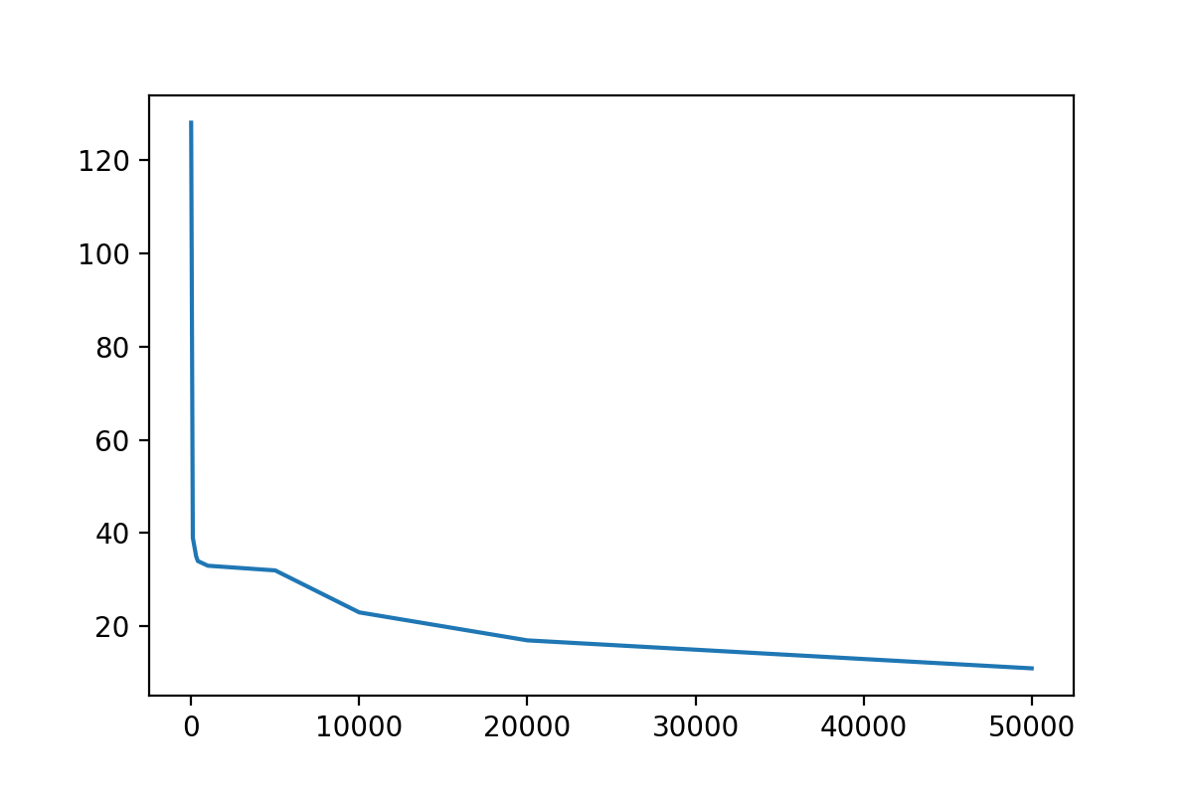
Сжатие искусственного файла (1)
Размер сжатого файла, байты
Агрессивность

Slide 72
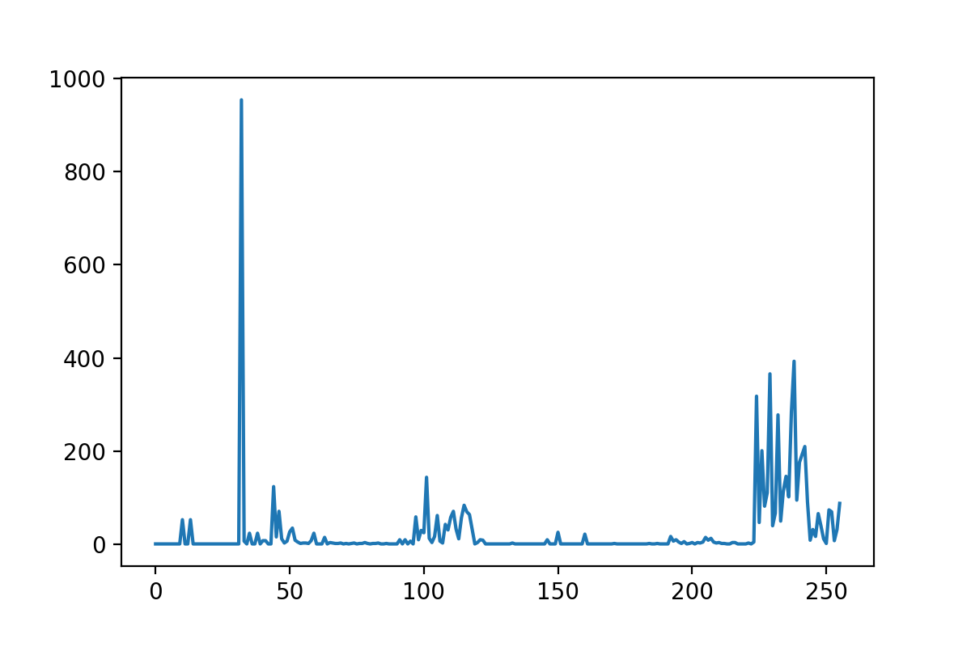
Сжатие реального файла (1)
Лев Толстой «Война и Мир» (фрагмент, 10 КБ)
Пробел
Кириллица
Частота появления
Латиница
Код символа (Windows-1251)

Slide 73
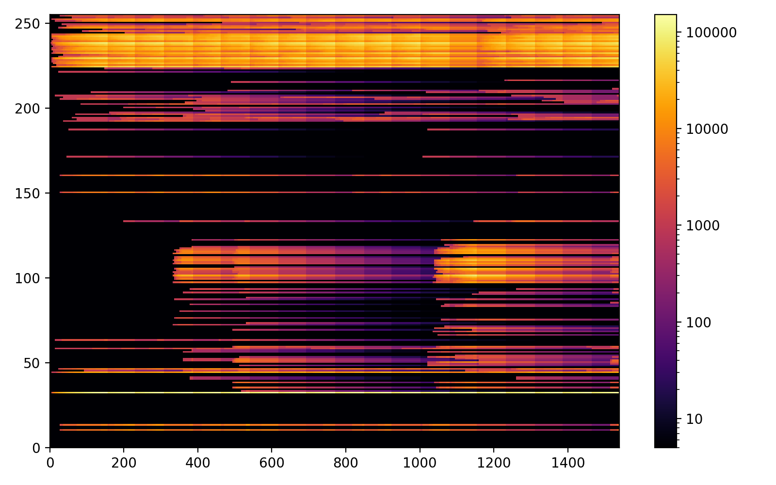
Сжатие реального файла (2)
Лев Толстой «Война и Мир» (фрагмент, 10 КБ)
Исходный файл: 10 КБ
Агрессивность: 1 000
Сжатый файл: 6,450 КБ
Код символа
Позиция в файле

Slide 74
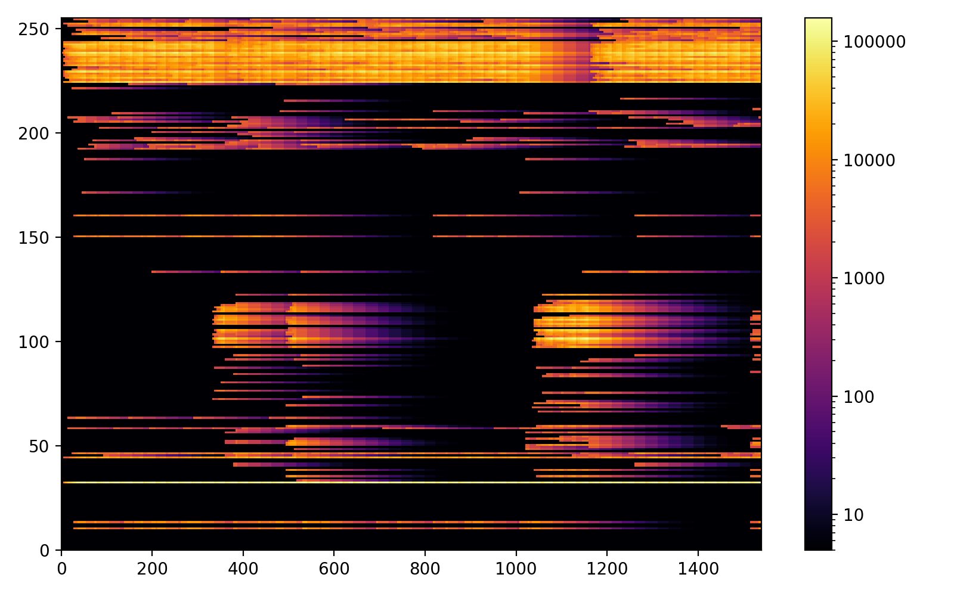
Сжатие реального файла (3)
Лев Толстой «Война и Мир» (фрагмент, 10 КБ)
Исходный файл: 10 КБ
Агрессивность: 3 000
Сжатый файл: 6,410 КБ
Код символа
Позиция в файле

Slide 75
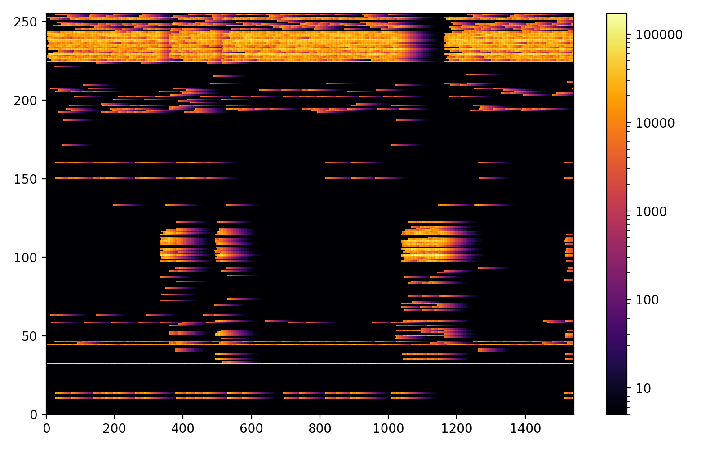
Сжатие реального файла (4)
Лев Толстой «Война и Мир» (фрагмент, 10 КБ)
Исходный файл: 10 КБ
Агрессивность: 10 000
Сжатый файл: 6,610 КБ
Код символа
Позиция в файле

Slide 76
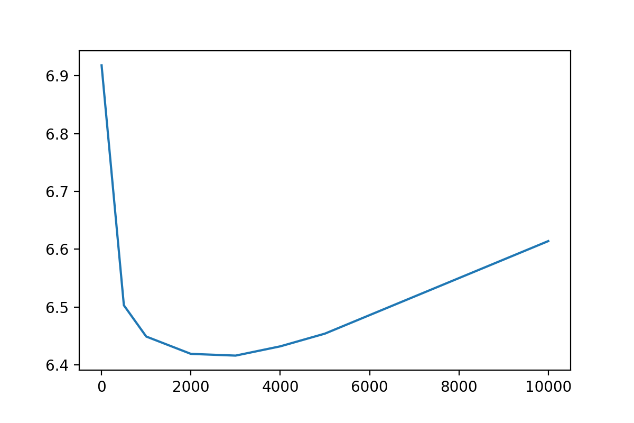
Сжатие реального файла (5)
Лев Толстой «Война и Мир» (фрагмент, 10 КБ)
Размер сжатого файла, КБ
оптимальная агрессивность
Агрессивность

Slide 77
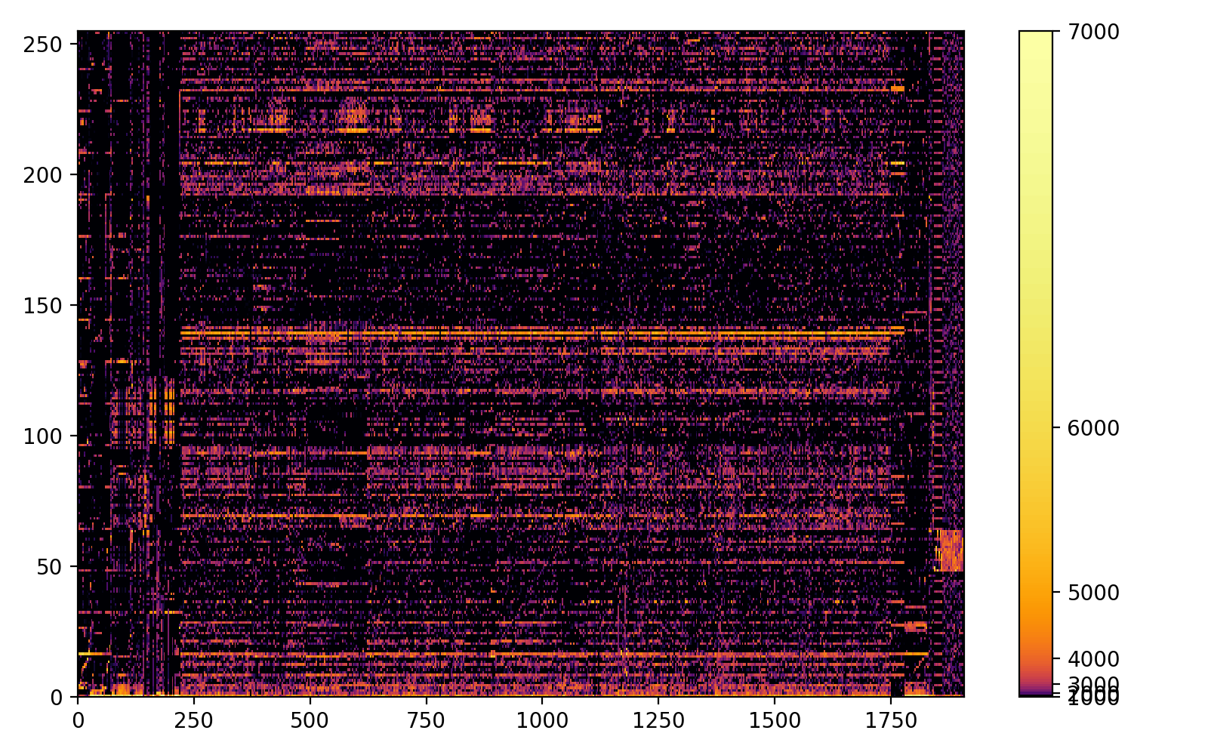
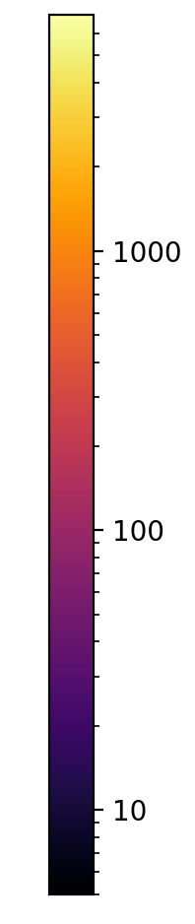
Сжатие реального файла (6)
ImagingEngine.dll (исходный размер — 1,9 МБ)
Исходный файл: 1,9 МБ
Агрессивность: 1 000
Сжатый файл: 1,4 МБ
Код символа
Позиция в файле

Slide 78
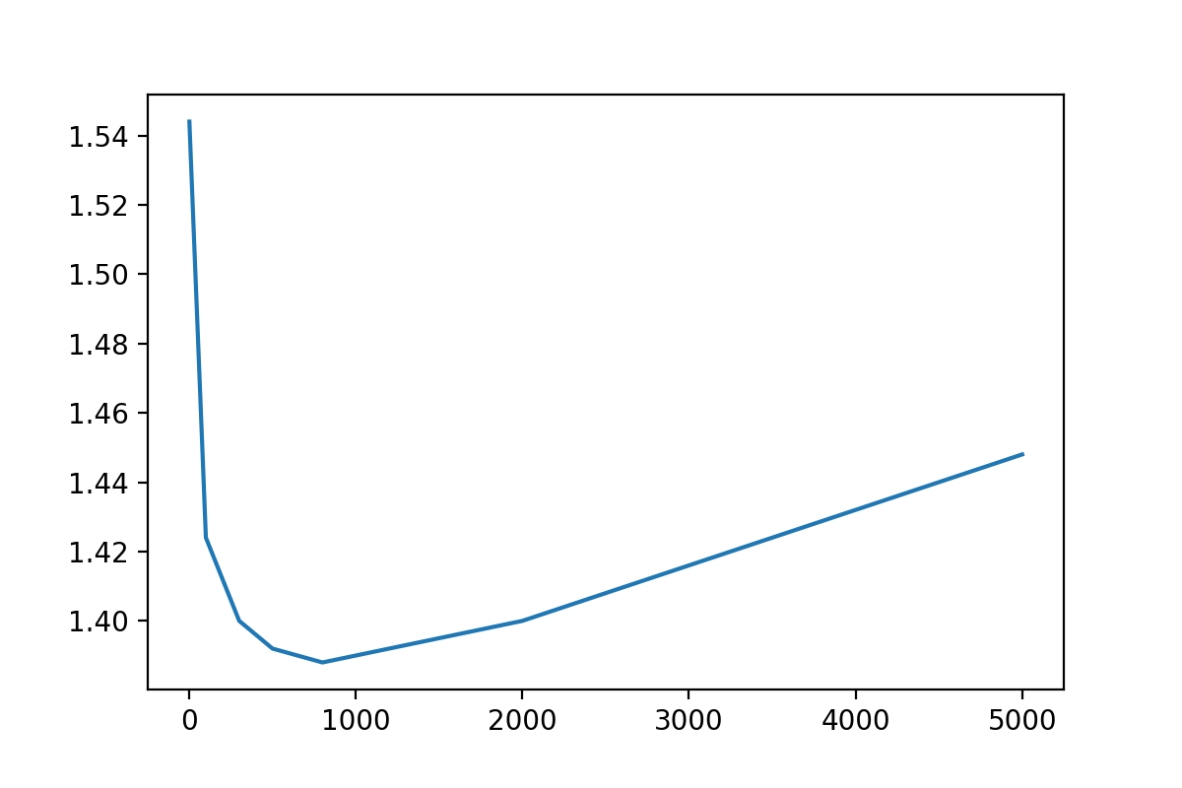
Сжатие реального файла (7)
ImagingEngine.dll (исходный размер — 1,9 МБ)
Размер сжатого файла, МБ
оптимальная агрессивность
Агрессивность

Slide 79
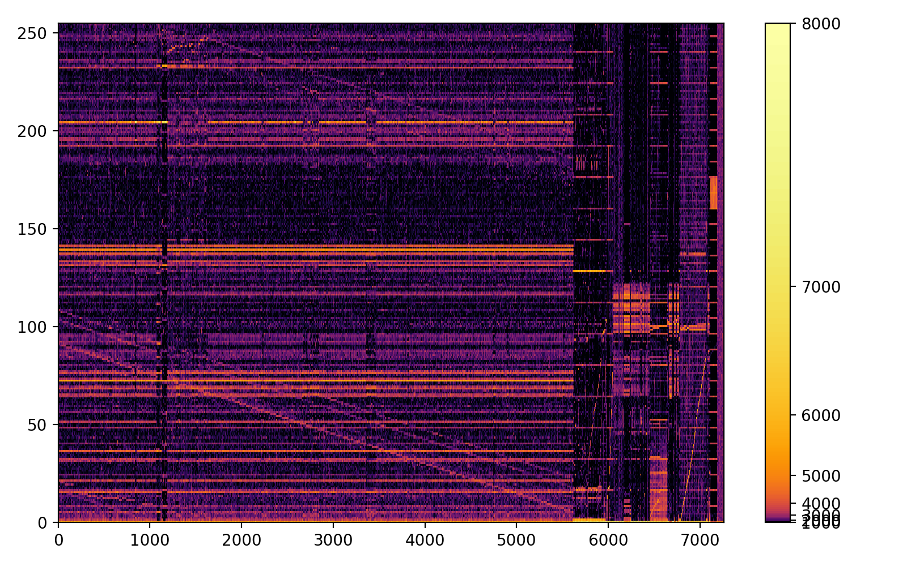
Сжатие реального файла (8)
shell32.dll (исходный размер — 7,2 МБ)
Исходный файл: 7,2 МБ
Агрессивность: 50
Сжатый файл: 5,3 МБ
Код символа
Позиция в файле

Slide 80
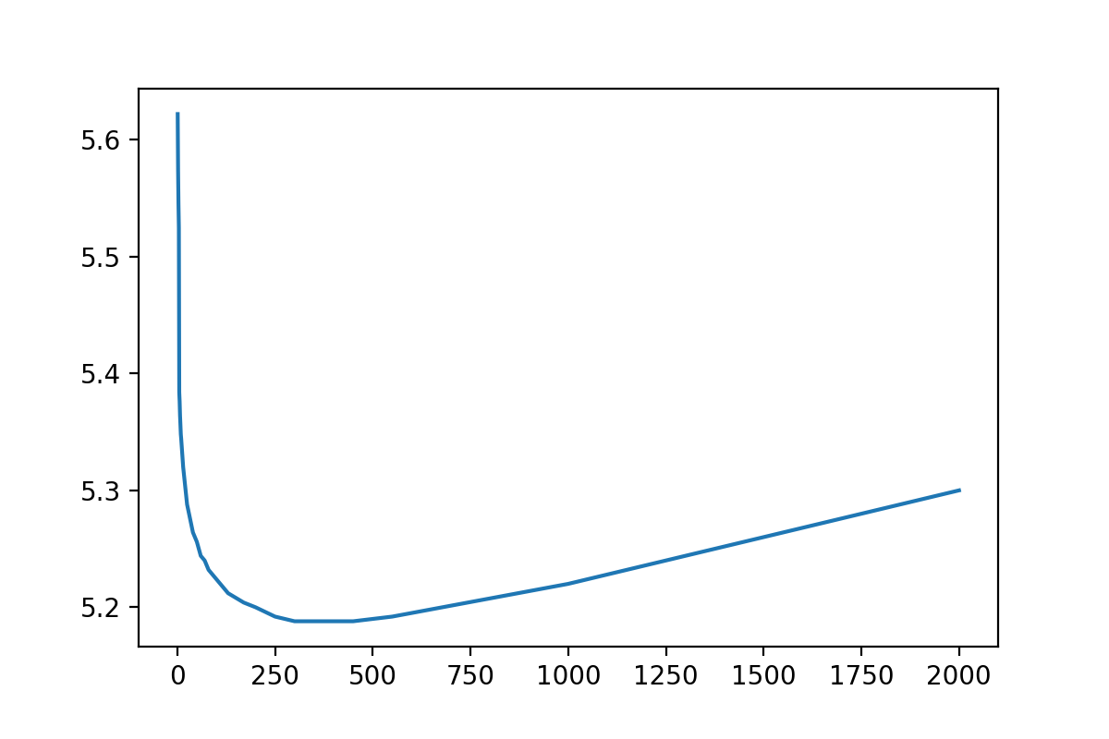
Сжатие реального файла (9)
shell32.dll (исходный размер — 7,2 МБ)
Размер сжатого файла, МБ
оптимальная агрессивность
Агрессивность

Slide 81
Повышение степени сжатия
Методы повышения степени сжатия:
Увеличение точности вычислений (в int & double)
Применение динамических таблиц
Изменение агрессивности динамической подстройки
Инициализация таблиц (несколько таблиц)
Использование переключения между таблицами
Использование PPM

Slide 82
Задание

Slide 83
Задание Общая постановка
Программа умеет получать на вход файл и по опции «с» — сжимать его, по опции «d» распаковывать его
Задается метод сжатия — арифметический (обязателен) и PPM
Реализация — консольное приложение на С++/Python

Slide 84
Задание Требования
Арифметическое сжатие — только классический алгоритм (методы его оптимизации разбирались)
За использование чужих текстов или совместное написание — дисквалификация
Оцениваться будет степень сжатия файлов, отдаваемых на вход программы
Распакованный файл должен совпадать с паковавшимся!

Slide 85
Задание Улучшение результата
Методы повышения степени сжатия:
Увеличение точности вычислений (в int & double)
Применение динамических таблиц
Изменение агрессивности динамической подстройки
Инициализация таблиц (несколько таблиц)
Использование переключения между таблицами

Slide 86
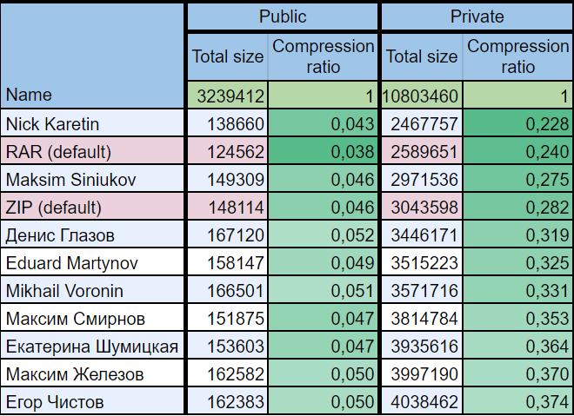
Задание Обогнать PKZIP и RAR!
Результаты 2020 года

